Slide 1
קורס Java מתקדם JavaFX
קרן כליף
Notes:
http://docs.oracle.com/javase/8/javase-clienttechnologies.htm
http://docs.oracle.com/javase/8/javafx/api/javafx/scene/doc-files/cssref.html#typeeffect
http://docs.oracle.com/javafx/2/get_started/form.htm
http://www.java2s.com/Tutorials/Java/JavaFX/0020__JavaFX_HelloWorld.htm
CSS:
http://www.w3schools.com/css/

Slide 2
ביחידה זו נלמד:
מהו JavaFX
עיצוב באמצעות css
הגדרת GUI באמצעות fxml
תוספות ב- JDK 8

Slide 3
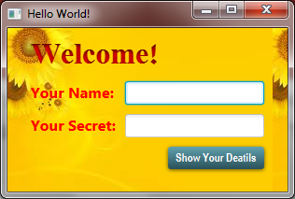
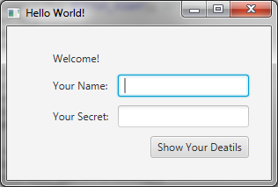
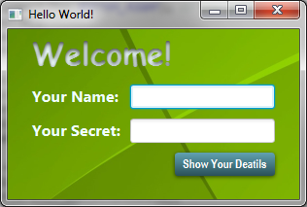
מהו JavaFX
אוסף מחלקות של רכיבים גרפיים המאפשריים לייצר GUI בצורה מודולרית יותר מאשר :swing
באמצעות JavaFX ניתן להפריד בין הקוד שבונה את ה- GUI לבין הקוד שמעצב אותו
דוגמא:

Slide 4
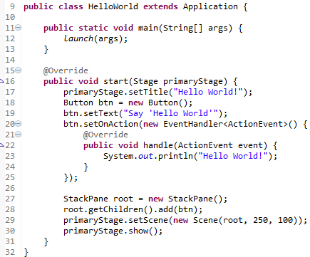
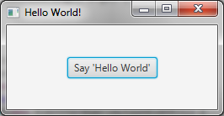
דוגמא ראשונה: Hello World
Launch ממומשת ב- Application ומפעילה את המתודה start
ה- Stage שקול ל- Top Level Container של החלון (שקול למשל ל- Jframe)
ה- Scene שומרת בעץ היררכי את כל רכיבי החלון

Slide 5
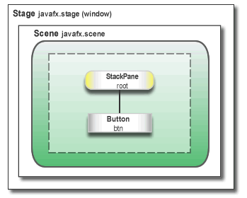
תרשים היררכי של הדוגמא
http://docs.oracle.com/javafx/2/get_started/hello_world.htm

Slide 6
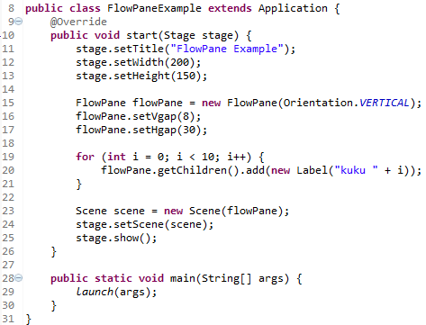
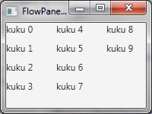
דוגמא לשימוש ב- FlowPane

Slide 7
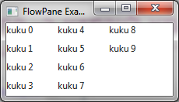
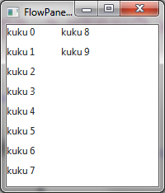
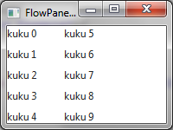
דוגמאות הרצה

Slide 8
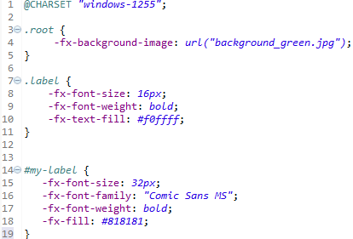
עבודה עם css
CSS (Cascading Style Sheets) היא שפה המכילה הגדרות עיצוב לדפי html: פונטים, צבעים, גודל פונט, רקע, הצללות וכו'
JavaFX יודעת לעבוד עם קובץ css, ומכך אחת החוזקות שלה היא היכולת לבנות את הטופס ולעצב אותו ע"י שני מתכנים שונים
תגיות המוגדרות בשפה
תגיות המוגדרות בשפה
תגית חדשה

Slide 9
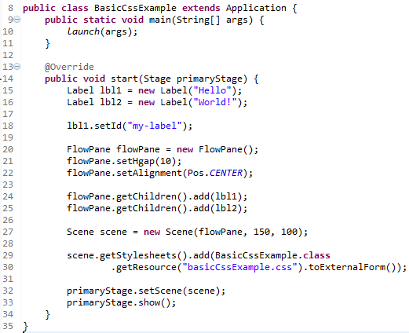
דוגמא עם css
פקודה שקובעת שעיצוב הפקד ילקח מהתגית my-label ב- css
קישור ל- css המכיל את הגדרות העיצוב

Slide 10
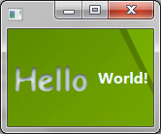
הפלט
עיצוב ה- label'ים שונה:
עיצובו נגזר מהתגית my-label ב- css
עיצובו נגזר מהתגית המובנית .label

Slide 11
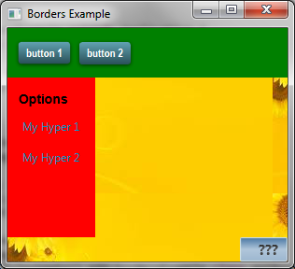
דוגמאות נוספות
BordersExample
WelcomeWithCss

Slide 12
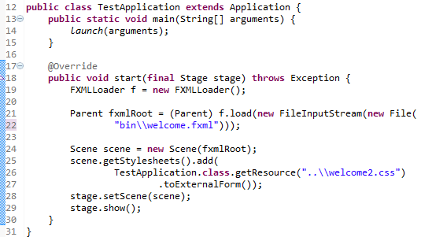
FXML
שפה המבוססת XML לבניית ממשק משתמש ללא צורך בקימפול הפרוייקט
הקובץ עם הגדרת רכיבי ה- GUI

Slide 13
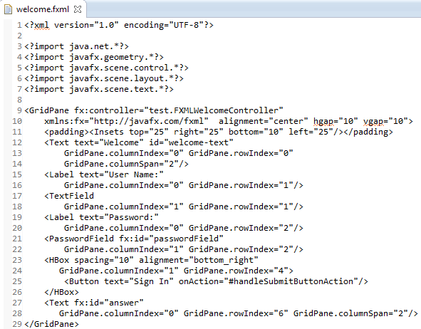
דוגמאת fxml
המחלקה עם מימושי האירועים (controller)
הגדרת אירוע
קישור למשתנה שמוגדר ב- controller

Slide 14
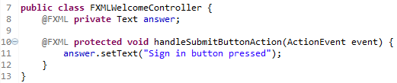
מחלקת ה- controller

Slide 15
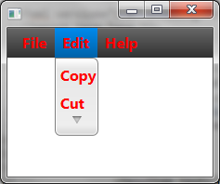
דוגמא נוספת של fxml
menu.fxml

Slide 16
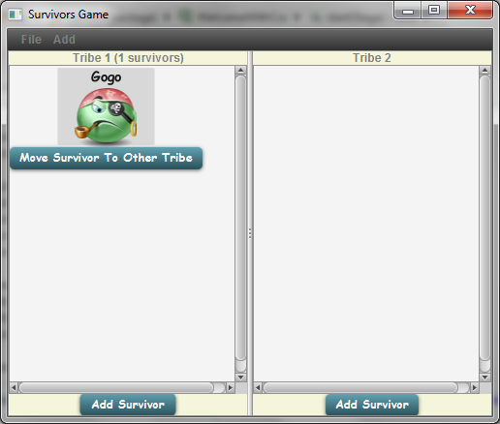
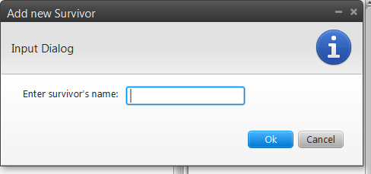
דוגמאת "הישרדות"
לשים לב בקוד לשימוש בתיבות

Slide 17
לינקים שימושיים
ה- jar עם מחלקות ה- JavaFX (נמצא כבר ב- JDK 8 ) (הקובץ jfxrt.jar שנמצא בזיפ)
המדריך המצויין של oracle: http://docs.oracle.com/javafx/
ה- jar שמכיל את המחלקות לתיבות (לגרסה 7) (הקובץ javafx-dialogs-0.0.3.jar שנמצא בזיפ)
לינק לדוגמאות שימוש:
http://edu.makery.ch/blog/2012/10/30/javafx-2-dialogs
לגרסה 8 (הקובץ controlsfx-8.0.6.jar שנמצא בזיפ) :
לינק לדוגמאות שימוש: http://code.makery.ch/blog/javafx-8-dialogs/
למציאת קוד צבע: http://html-color-codes.info/

Slide 18
פרטים טכניים
יש להתקין את JDK גרסא 1.7 ומעלה, ובפרט ה jfxrt.jar
בגרסאת 8 JDK אין צורך בהוספת jar זה
ה- main אינו נחוץ כאשר עוטפים את הקוד ל- jar באמצעות ה- JavaFX Package Tool אבל מומלץ תמיד לשים main עבור jar'ים שנעטפו להרצה בצורה הרגילה, ללא ה- JavaFX Launcher

Slide 19
נושאים נוספים
אנימציות
גרפים
אריזת הפרוייקט
הטמעת הפרוייקט בדף html
דוגמאות: http://www.oracle.com/technetwork/java/javase/downloads/jdk7-downloads-1880260.html
יש להוריד את קובץ ה- demo. זהו executable jar וניתן להריצו עם לחיצה כפולה

Slide 20
מה חדש ב- JDK 8
http://java.dzone.com/articles/whats-new-java-8-part-i-javafx

Slide 21
ביחידה זו למדנו:
מהו JavaFX
עיצוב באמצעות css
הגדרת GUI באמצעות fxml
תוספות ב- JDK 8

